Slide 1


Teamcaptainsbijeenkomst
10 december 2019

Slide 2
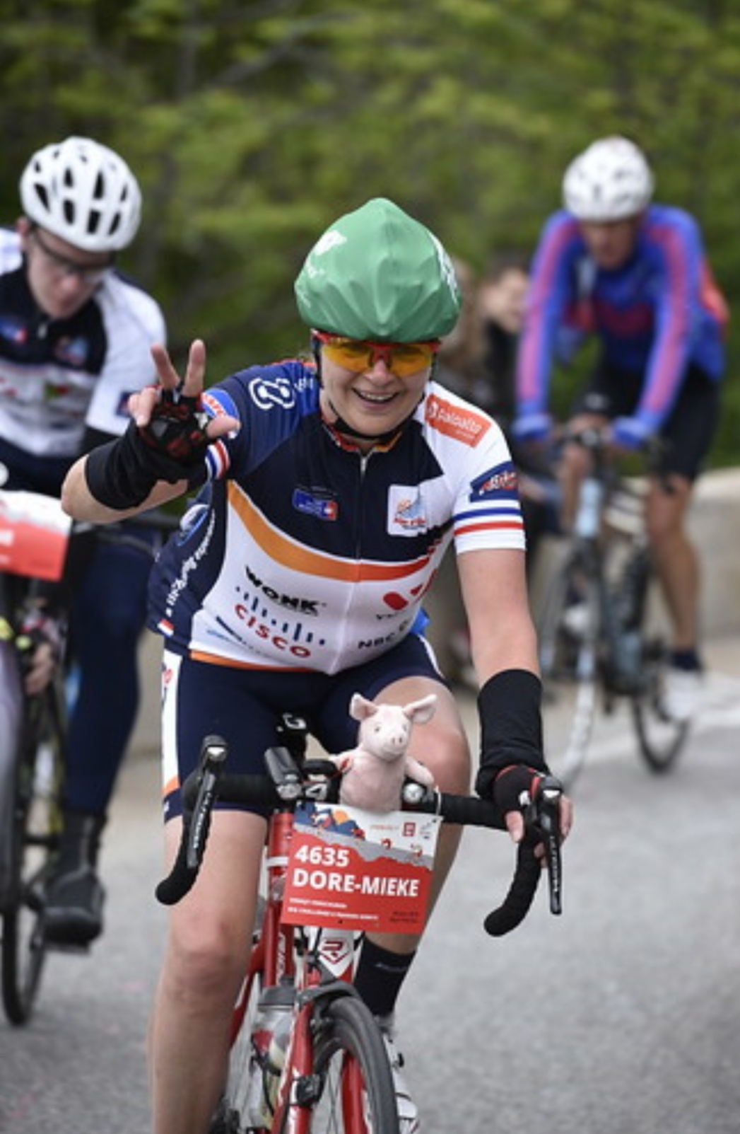
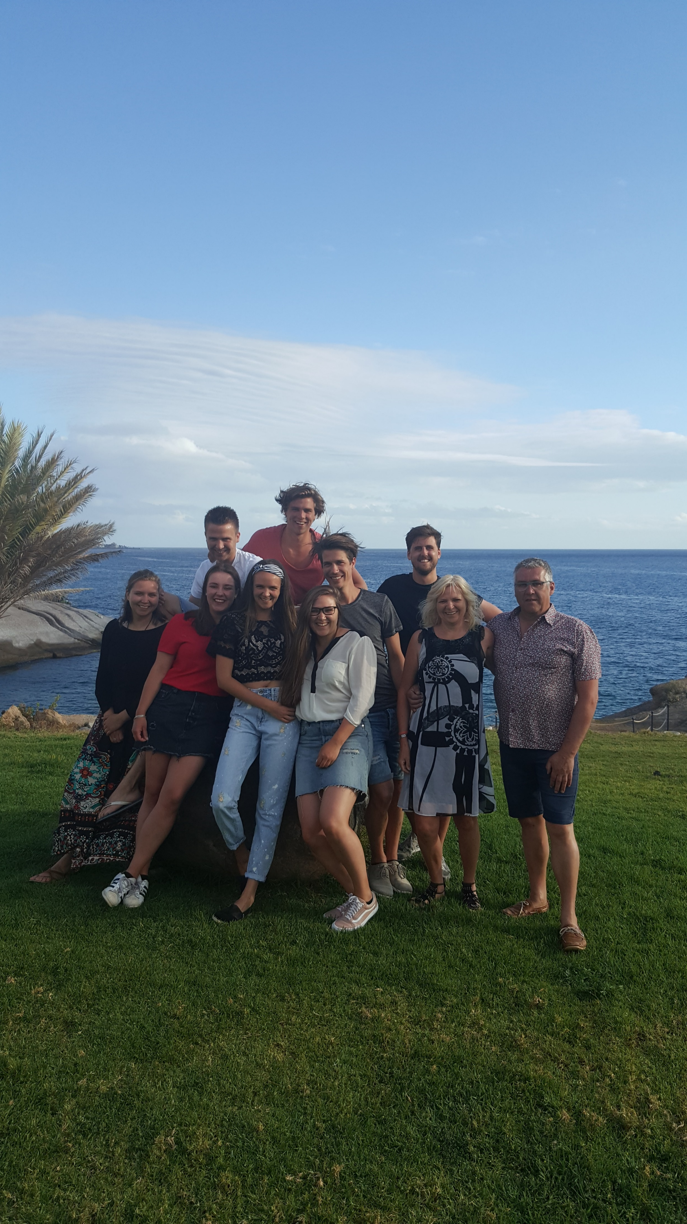
Even voorstellen
Dore-Mieke Verrijt-Verschuren

Slide 3
Programma
Doelstellingen en organisatie BC
Wat biedt BIG Challenge deelnemers en vrijwilligers
Plannen 2020
Rol teamcaptains
Ervaringen van een teamcaptain
Vragenronde
PAUZE
Sponsorwerving
Distributie promotiematerialen
Vragenronde en afsluiting

Slide 4
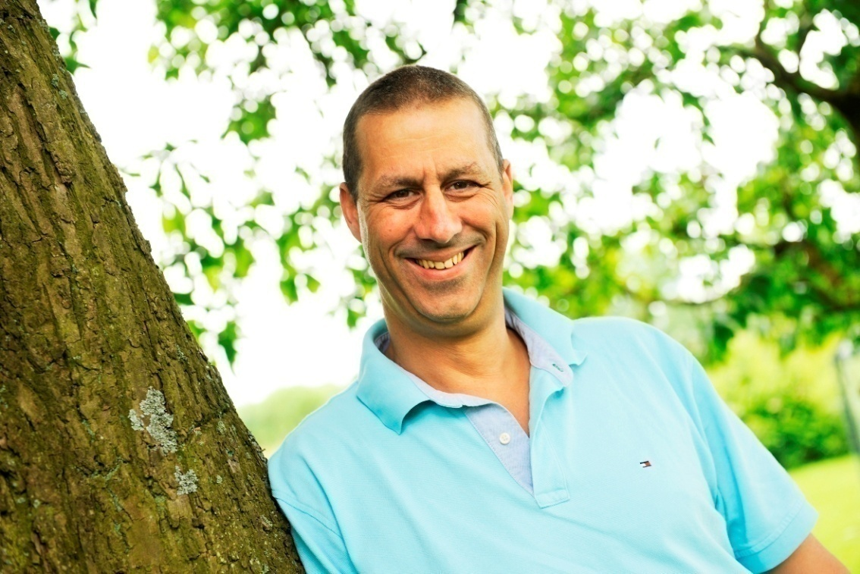
Herman Houweling had een droom
(6-2-1962 - 18-1-2010)
Naast zijn strijd tegen kanker iets doen voor de veehouderijsector waar hij zijn hele leven in gewerkt had en waar hij trots op was. Daarmee een serieuze bijdrage leveren aan de strijd tegen kanker.
Daarom deed Herman mee aan Alpe d’HuZes
en werd hij het gezicht van Alpe d’HuZes 2009

Slide 5
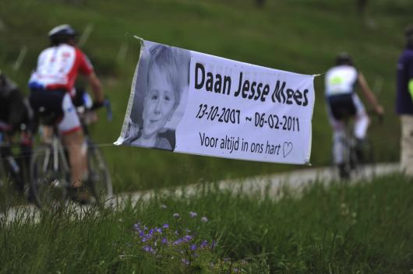
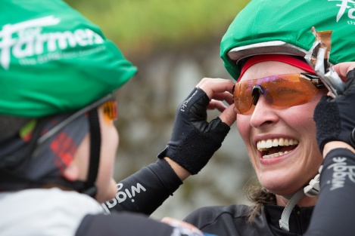
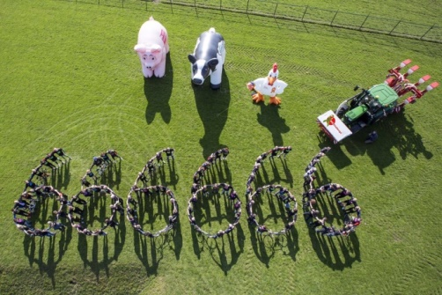
Doelstellingen BIG Challenge
Veel geld ophalen voor kankeronderzoek
Trots en saamhorigheid in de
agrarische sector vergroten
Maatschappelijke betrokkenheid
agrarische sector tonen
Promotie van de land- en tuinbouw
bij breed publiek

Slide 6

BIG Challenge 2009 - 2019
36 vaste vrijwilligers
Totaal 2009-2019:
1500 deelnemers
€ 9.479.779
Een paar honderd
vrijwilligers
tijdens de koersweken
Notes:
Ieder jaar een enorme opbrengst als geheel en per individu

Slide 7
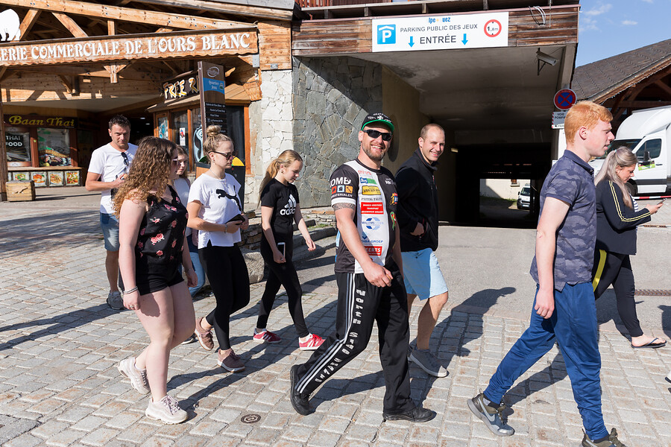
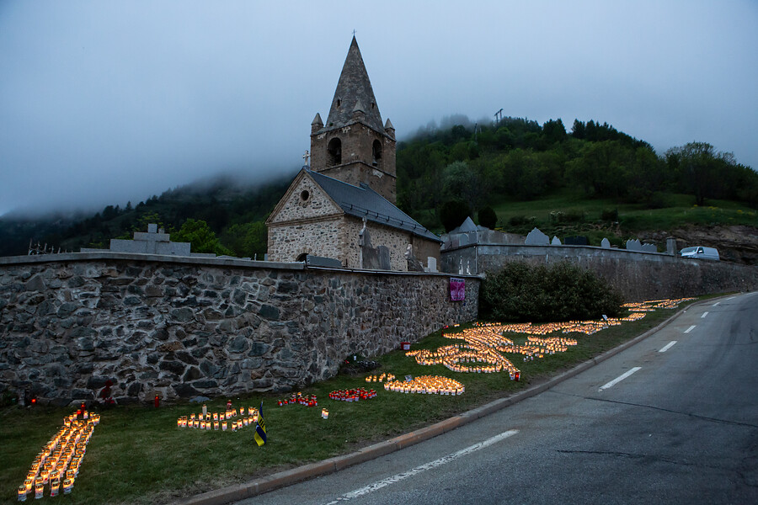
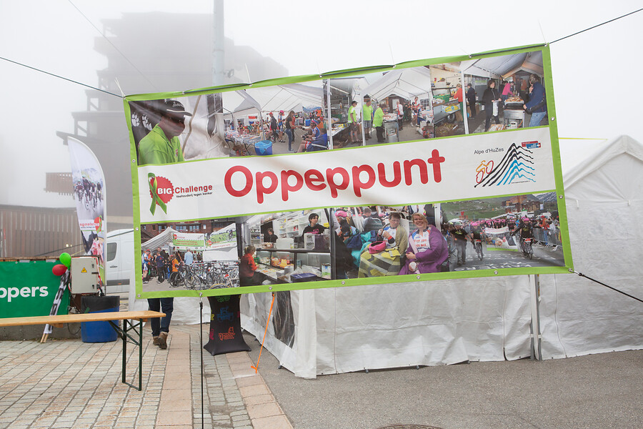
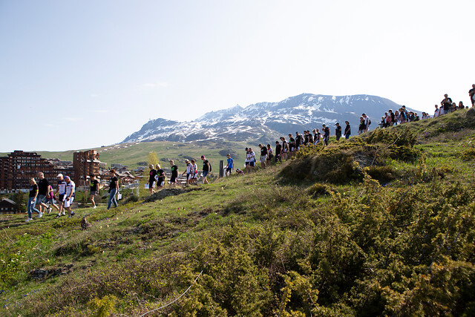
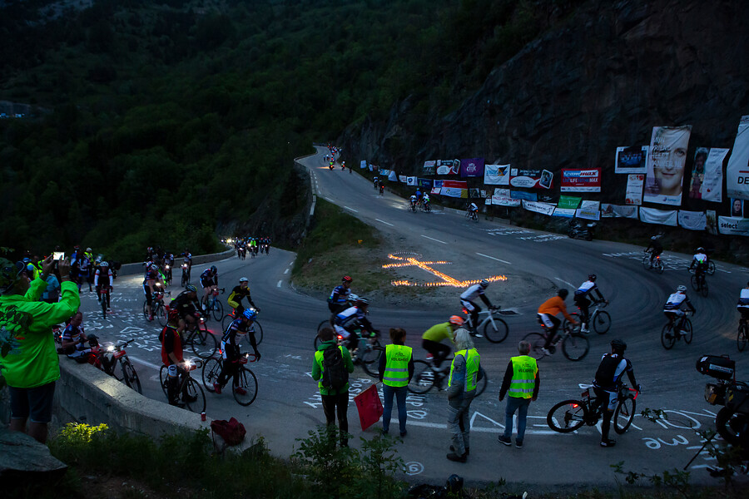
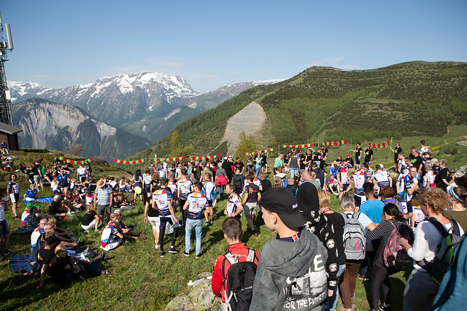
Spraakmakend
& gezichtsbepalend

Slide 8
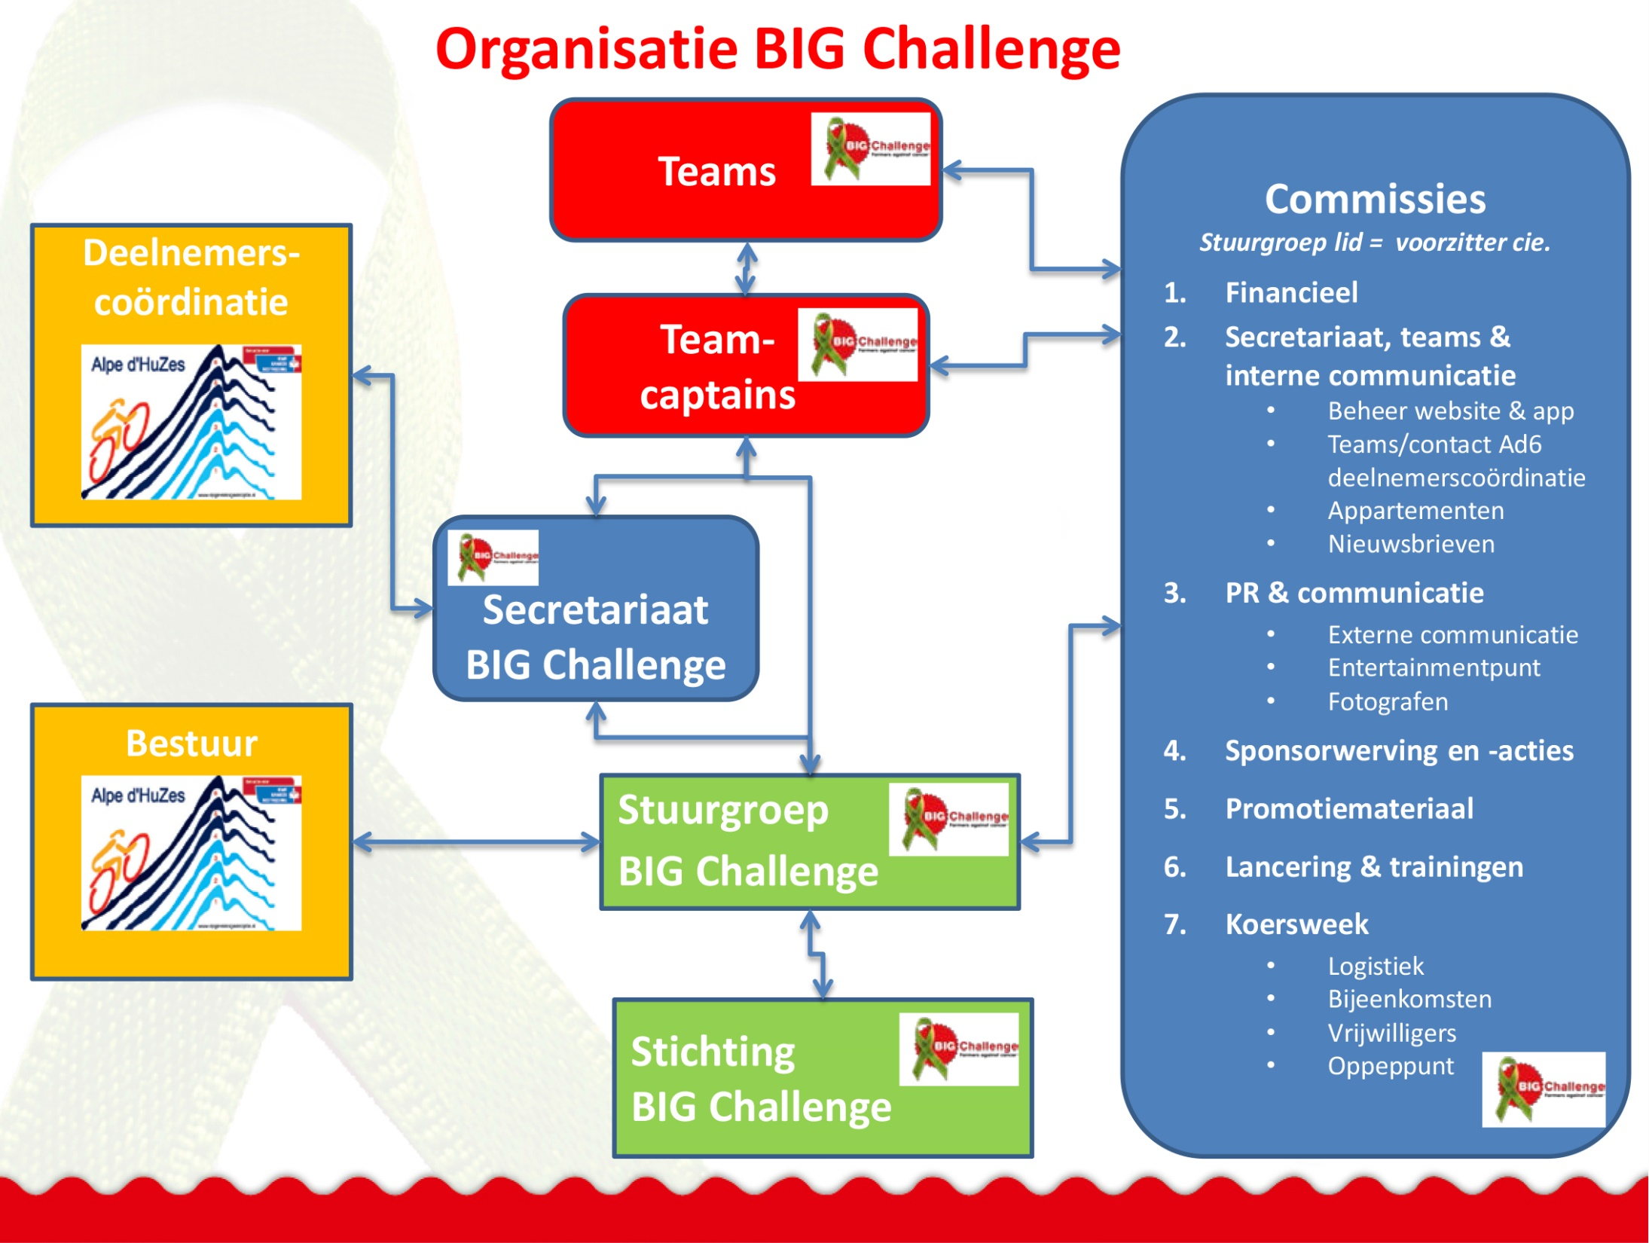

Slide 9
Interne Communicatie BIG Challenge
Anita Cruijsen, Nicole Verbeek , Rene Stevens, Jan Lamers, Arie Joren, Jan van Bussel en Dore-Mieke Verrijt-Verschuren
Ondersteunt stuurgroep, commissies en teamcaptains
Verzorgt de administratie van deelnemers BIG Challenge
Verzorgt interne communicatie (o.m. Nieuwsbrief)
Verzorgt publieks- en deelnemerswebsite BIG Challenge
Onderhoudt en beheert deelnemers-app en database
Download de BC-app:
gebruikersnaam en wachtwoord ontvang je van Cie: Int. Com.
Communicatie via info@bigchallenge.eu

Slide 10

Wat biedt BIG Challenge
aan deelnemers en vrijwilligers?

Slide 11
Promotie-materialen
Trainings-bijeenkomsten
Saamhorigheid
Algemene ondersteuning
Vrijwilligerscoördinatie
Appartementen
Themabijeenkomsten
Foto’s
Entertainmentpunt
Oppeppunt
T-shirts
Hulp bij sponsoring

Slide 12


Materialen
Flyers, posters
T-shirts, caps, mokken
Donatiekaarten, logo’s, foto’s,
wedkaartjes biggenrace etc. via https://deelnemers.bigchallenge.eu tabblad Materialen

Slide 13
BIG Challenge op naar editie
12

Slide 14
Plannen 2020
34 teams → 261 deelnemers
Voedselproducenten in land- en tuinbouw (melkvee, varkens, pluimvee, vleeskalveren, akkerbouw, tuinbouw, geiten)
Fietsers en lopers
Regionale teams
basisteams en bedrijventeams
Elk team: € 40.000 (8 teamleden)
Minimaal sponsorbedrag: € 900.000
Streven: € 1.100.000

Slide 15
Deelname betekent:
Akkoord met doelstellingen BIG Challenge
  € 40.000 per team^{(*)} inzamelen voor Ad6/KWF
  actief bijdragen aan promotie agrarische sector
  actief bijdragen aan trots in de sector
Bedrijventeams: bijdrage werkkapitaal € 2.500,- excl. btw
Afspraken rondom sponsoring respecteren
Vrijwillig, maar niet vrijblijvend: commitment
→ Ondertekenen deelnemersreglement BIG Challenge
^{(*)} € 40.000 = 8 teamleden; 10 teamleden = € 50.000

Slide 16



































Bedrijventeams BIG Challenge 2010-2020
Notes:
29 verschillende bedrijven deelgenomen met bedrijventeams

Slide 17
Werkkapitaal BIG Challenge
Werkkapitaal komt uit bijdrage van bedrijventeams
Werkkapitaal is geen sponsorgeld
De besteding van het werkkapitaal wordt jaarlijks:
- bepaald door de stuurgroep en vastgelegd in een begroting
- de uitvoering en verantwoording van de begroting ligt bij
het bestuur van de stichting BIG Challenge.
- het toezicht en de controle vindt plaats door de accountant
van ABAB accountants en adviseurs.

Slide 18
Besteding werkkapitaal
Sectorpromotie:
  Advertenties
Onderhoud website en deelnemers-app
Vormgeving nieuwe uitingen (Roll ups )
Ondersteuning sponsoractiviteiten deelnemers met materialen:
  Locale advertenties
  Posters, flyers
  Zeildoeken, spaarvarkens, beachflags,
  roll up-banners, vlaggen

Slide 19
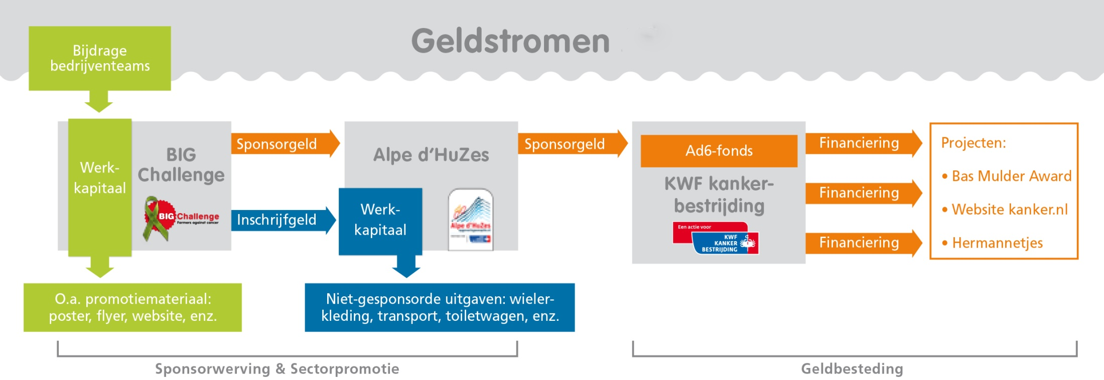
Geldstromen BIG Challenge
Alpe d’HuZes KWF kankerbestrijding

Slide 21

Rol teamcaptains (1)
Motiveert teamleden tot het opzetten/deelnemen aan
sponsoracties (diverse draaiboeken op deelnemerssite BC)
Verzorgt teampagina op deelnemerssite Alpe d’HuZes
Motiveert teamleden tot ’aankleden’ en bijhouden van de
eigen actiepagina op de deelnemerssite van Alpe d’HuZes
(streefbedrag aanpassen: € 5.000 of meer)
Verzamelt logo’s voor websites en wieler-/loopkleding
Coördineert en communiceert met teamleden o.m. deelname BC bijeenkomsten, appartementen, bijdrage oppeppunt

Slide 22
Rol teamcaptains (2)
>> Dit hoef je niet alleen te doen!
  Verdeel taken over je teamgenoten
  Maak gebruik van de commissies van BC
  en het secretariaat van BIG Challenge
  Leden cie PR&Comm. ‘adopteren’ teams
  (aanspreekpunt); kunnen helpen bij publiciteit rond sponsoracties (zie ook deelnemerssite)

Slide 23

Vragen of opmerkingen?

Slide 24

Ervaringen van een teamcaptain:
Ruud van Wee

Slide 25

Ervaringen van een teamcaptain

Slide 26


Als deelnemer in 2013
Als deelnemer/teamcap-tain in 2016, samen met Asja (Alpe d’HuZus) en 2018en 2019
Als vrijwilliger in 2015

Slide 27
Diverse sponsoracties
Benefietsconcert
Diverse open dagen en beurzen
Vrije dagen actie
Toeleveranciers
Taartenactie
50 jaar feest
Wijnverkoop
Eierverkoop Pasen
Bakker Wijnands

Slide 28

Hoe stimuleren?
Regelmatig effe bellen hoe de acties lopen
Ondersteunen
Snel antwoorden op vragen (App!)
Complimenten!
En niet te vergeten:
Goede voorbeeld geven/Voorop in de acties!!

Slide 29
Wat doet een teamcaptain ?
Team opzetten (eerste bijeenkomst, groepsapp!)
Doelstellingen vastleggen
Vragen naar ideeën van de leden
Teamleden enthousiasmeren
(goed stimuleren en op weg helpen!)
Vraagbaak voor de teamleden
Intermediair tussen het team en
BIG Challenge/Alpe d’HuZes

Slide 30
Wat is het leukste?
Dat teamleden grenzen verleggen!
Dat er deuren voor je open gaan!
Dat 8 individuen uiteindelijk een team vormen!

Slide 31
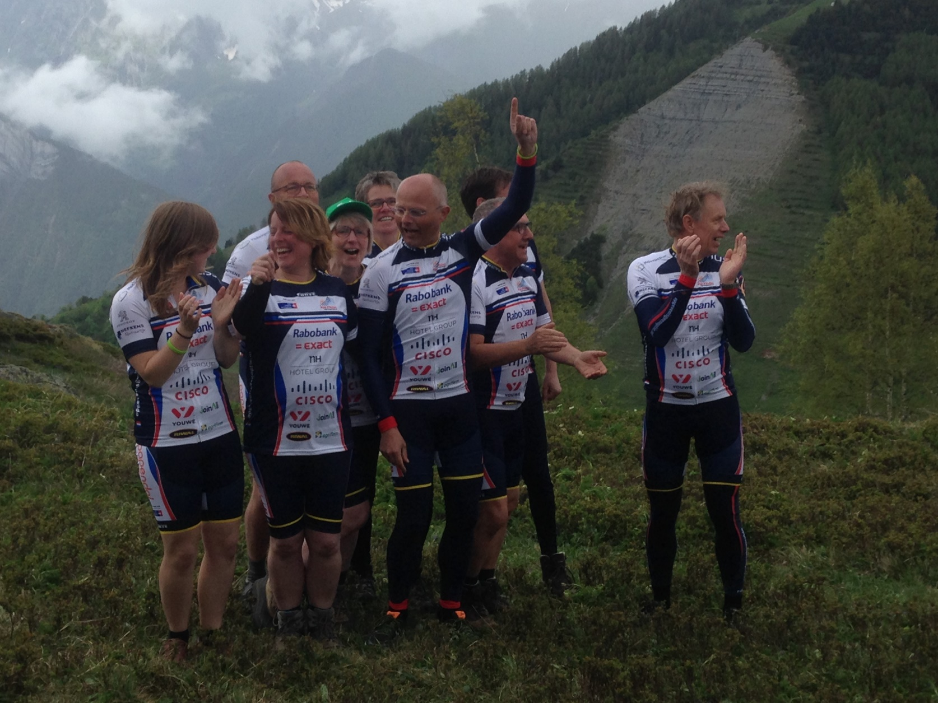

Slide 32
BIG Challenge
PAUZE

Slide 33
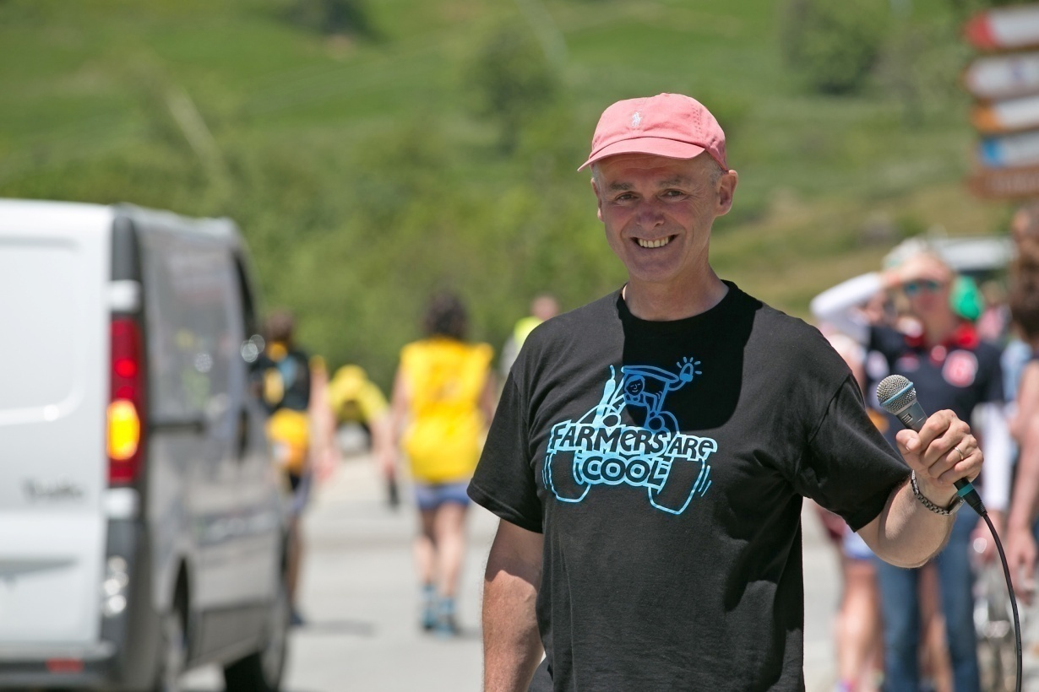
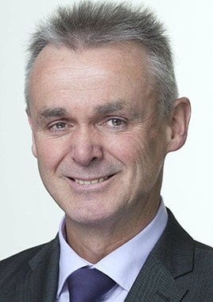
Even voorstellen
Jan van Bussel

Slide 34
Appartementen info
Type appartementen
4 , 5 , 6, 7 en 8 persoons
Prijsindicatie : van € 475,- tot € 850,-
Prijs is inclusief beddengoed en toeristenbelasting.
Bij inchecken wordt per appartement € 300,- borg op
CREDITCARD geparkeerd ( duc cc heb je nodig)
Bij uitchecken wordt deze borg teruggestort.
ALLE vragen via de mail : appartementen@bigchallenge.eu

Slide 35
Appartementen tijdslijn en acties
Inventarisatie door teamcaptains bij teamleden, familie en supporters:
hoeveel appartementen nodig ?
Per appartement reservering: Naam + emailadres
Doorgeven per team voor 20-12 a.s. via email : appartementen@bigchallenge.eu
Toedeling en verdeling door Anita Cruijsen en Jan
Versturing factuur 15 januari 2020
Betaling voor 1-2-2020 (binnen 14 dagen)

Slide 36
Sponsorwerving:
Gosse Smid

Slide 37
Sponsorwerving – sponsorlijst (1)
Elkaar niet in de wielen rijden; daarom afspraken over
welk team welke sponsoren benadert
Vandaag krijgt teamcaptain sponsorlijst
Bestaande teams benaderen eigen sponsoren van afgelopen jaar
Eventuele reacties uiterlijk 17 december via info@bigchallenge.eu
Commissie sponsorwerving beslist en wijzigt
Zaterdag 21 december staat definitieve sponsorlijst op
https://deelnemers.bigchallenge.eu

Slide 38
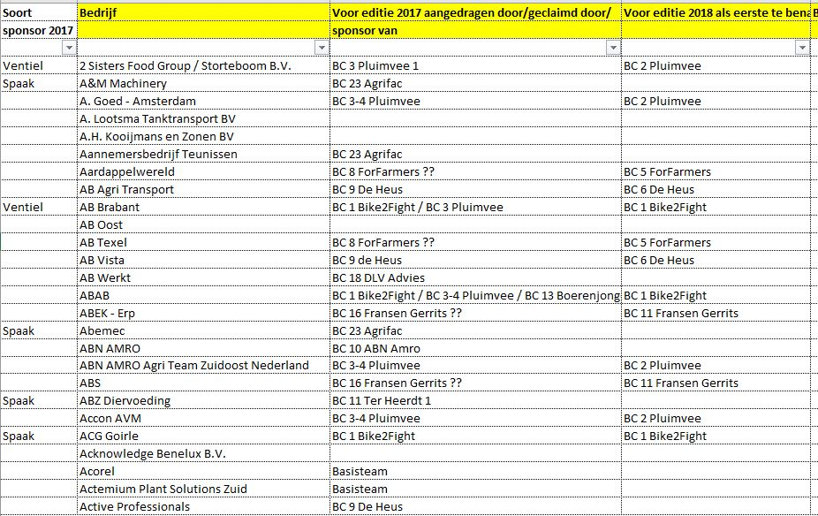
Sponsorwerving – sponsorlijst (2)

Slide 39
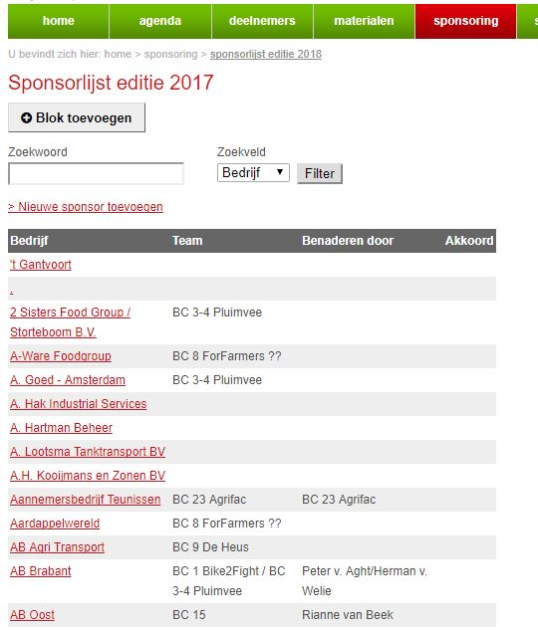
Sponsorwerving
Sponsorlijst staat 21 december
voor iedereen
zichtbaar op:
deelnemers.bigchallenge.eu/
sponsoring/sponsorlijst

Slide 40
Facturen voor bedrijven
Arie Joren

Slide 41
Sponsorlogo’s aanleveren
Voor wieler-/loopkleding en website BIG Challenge(*):
Logo’s sturen naar bc.anitac@gmail.com Dit is Anita Cruijsen
Gebruik formulier Aanleveren sponsorlogo
(te downloaden op de deelnemersite/sponsoring/sponsorlogo’s)
https://deelnemers.bigchallenge.eu/sponsoring/sponsorlogos-aanleveren
Deadline 5 februari 2020 23:59 uur
Anita verzorgt aanlevering bij Alpe d’HuZes (Bioracer)
De ontvangen mail van “Bioracer” met als onderwerp “uitnodiging upload Logo’s……” doorsturen naar bc.anitac@gmail.com
(*) Logo’s op actiepagina team
website Ad6 = taak teamcaptain

Slide 42
In het kort hoe alles aan te leveren
Sponsors van 500 – 999 euro formulier bovenste gedeelte ingevuld en een JPG bestand. (JPG is voor op de site te plaatsen)
Sponsors van 1000 euro en hoger het formulier volledig ingevuld en een JPG bestand en een EPS bestand.
(JPG is voor op de site te plaatsen en EPS is voor op het shirt)
Per sponsor 1 complete mail met als bijlage de benodigde logo’s en het ingevulde formulier
In het onderwerp aub → teamnr; teamnaam; sponsornaam
Mailen naar bc.anitac@gmail.com
Als men alles van een sponsor heeft METEEN insturen en NIET verzamelen.
Wacht niet tot de deadline datum met insturen
zodat niet alles op het laatste moment nog moet.

Slide 43
Promotiematerialen:
Herman van Welie

Slide 44



Verkoop én uitleen van…
T-shirts
Mokken
Caps
Rugzak
Zeildoek
Beachflag
roll- up banners
Enz.
Notes:
Waar van kun je ons kennen? Verkoop en uiteen van de hoofdzakelijk deze producten

Slide 45
Gesponsord
Artikelen zijn betaald via werkkapitaal
Gratis beschikbaar gesteld om sponsorgeld op te halen
Notes:
Waarom staan we hier?
Belangrijke stappen gezet afgelopen maanden in de verdere profesionalering van de distributie en verkoop van promotiematerialen.
Dit is nieuw voor BC en uitdagend. In feite is het een ambiteuze sprong voorwaarts maar tegelijkertijd ook 1 in het diepe
Als we het goed doen dan hebben we een zonnige toekomst en kunnen we uiteindelijk meer geld ophalen. Voornaamste reden nu ook is dat we willen bereiken dat de verkoop van shirts etc. toegankelijker wordt en minder werk kost voor een ieder

Slide 46

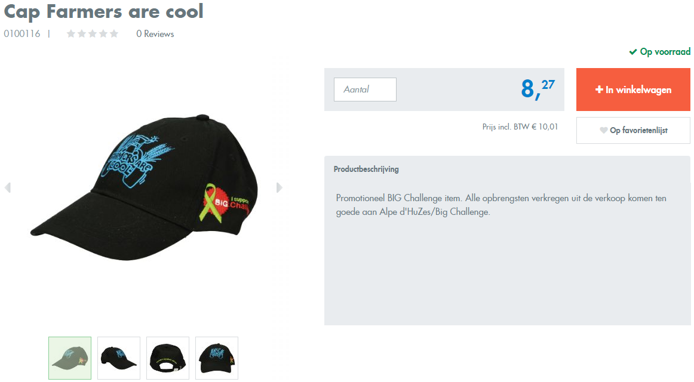
Webshop
Notes:
Zie rode cirkels. Voorraad in beeld. Prijs excl BTW

Slide 47
Wat doen we
Elk jaar tussen de 6.000 en 7.000 artikelen
Sectorpromotie + geld voor het goede doel.
Via de webshop gaat circa 10 % van de artikelen (2018 – 2019 eerste jaar)
Notes:
Waarom staan we hier?
Belangrijke stappen gezet afgelopen maanden in de verdere profesionalering van de distributie en verkoop van promotiematerialen.
Dit is nieuw voor BC en uitdagend. In feite is het een ambiteuze sprong voorwaarts maar tegelijkertijd ook 1 in het diepe
Als we het goed doen dan hebben we een zonnige toekomst en kunnen we uiteindelijk meer geld ophalen. Voornaamste reden nu ook is dat we willen bereiken dat de verkoop van shirts etc. toegankelijker wordt en minder werk kost voor een ieder

Slide 48
Opties 1
Webshop
  Waar op de site:
    Knop website: www.bigchallenge.eu
      Overige assortiment
      BIG Challenge promo
Bestelling kun je doen, direct afrekenen, geld gaat via “Vrienden van BIG Challenge” naar KWF
Notes:
Waarom staan we hier?
Belangrijke stappen gezet afgelopen maanden in de verdere profesionalering van de distributie en verkoop van promotiematerialen.
Dit is nieuw voor BC en uitdagend. In feite is het een ambiteuze sprong voorwaarts maar tegelijkertijd ook 1 in het diepe
Als we het goed doen dan hebben we een zonnige toekomst en kunnen we uiteindelijk meer geld ophalen. Voornaamste reden nu ook is dat we willen bereiken dat de verkoop van shirts etc. toegankelijker wordt en minder werk kost voor een ieder

Slide 49
Optie 2
Bestellingen voor deelnemers → betaling kan op eigen actiepagina na verkoop
    https://deelnemers.bigchallenge.eu/promotiematerialen/t-shirts-en-merchendise
    promotiemateriaal@bigchallenge.eu
    1 x per week word deze verwerkt
    Levering op locatie zonder verzendkosten!
    Géén retouren
    TIP: pas set met modellen en maten beschikbaar

Slide 50
Optie 2

Slide 51
Opties 3
Acties voor op een markt – beurs etc..
  Bestelformulier: Waar te vinden
  https://deelnemers.bigchallenge.eu/promotiematerialen/uitleen-promotiematerialen
  Opbrengst van verkoop is voor team of deelnemer
  Bestelling sturen naar:
  promotiemateriaal@bigchallenge.eu
  Minimaal 1 week van te voren bestellen
  Direct na actie terug!!!!!
Notes:
Waarom staan we hier?
Belangrijke stappen gezet afgelopen maanden in de verdere profesionalering van de distributie en verkoop van promotiematerialen.
Dit is nieuw voor BC en uitdagend. In feite is het een ambiteuze sprong voorwaarts maar tegelijkertijd ook 1 in het diepe
Als we het goed doen dan hebben we een zonnige toekomst en kunnen we uiteindelijk meer geld ophalen. Voornaamste reden nu ook is dat we willen bereiken dat de verkoop van shirts etc. toegankelijker wordt en minder werk kost voor een ieder

Slide 52
Opties 3
Notes:
Waarom staan we hier?
Belangrijke stappen gezet afgelopen maanden in de verdere profesionalering van de distributie en verkoop van promotiematerialen.
Dit is nieuw voor BC en uitdagend. In feite is het een ambiteuze sprong voorwaarts maar tegelijkertijd ook 1 in het diepe
Als we het goed doen dan hebben we een zonnige toekomst en kunnen we uiteindelijk meer geld ophalen. Voornaamste reden nu ook is dat we willen bereiken dat de verkoop van shirts etc. toegankelijker wordt en minder werk kost voor een ieder

Slide 53
8 Evenementen sets
Set bestaande uit alle modellen en maten x 2
Zeildoek + Banner + Vlag
Verdeeld over het land afhankelijk van teams spreiding
    Dreumel – Lochem – Volkel-Nijkerk
Setbeheerder besteld op webshop om aan te vullen
Houdt verkoop bij voor setbeheerder! (bestelformulier printen)
Breng de spullen terug zoals je ze ontvangt!

Slide 54
Waarom strakke regels en afspraak = afspraak
Per set 250 artikelen + promotiematieriaal = volle auto
Voorraad Schippers 3.000 artikelen, 0-25 per artikel
Levertijd als wij bestellen: van minimaal 3 weken tot 8 weken (verschilt per artikel)
Aanvulling set kost circa 5 werkdagen
Afspraken niet nakomen betekent dat je anderen hun actie blokkeert!
Het blijft voor ons vrijwilligerswerk (voor ons tussen de 8 en 16 uur per week)

Slide 55

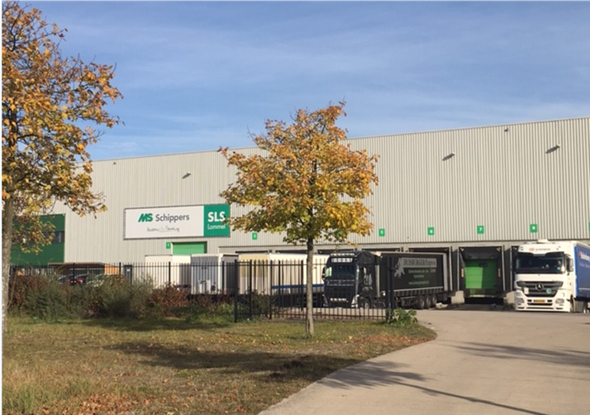
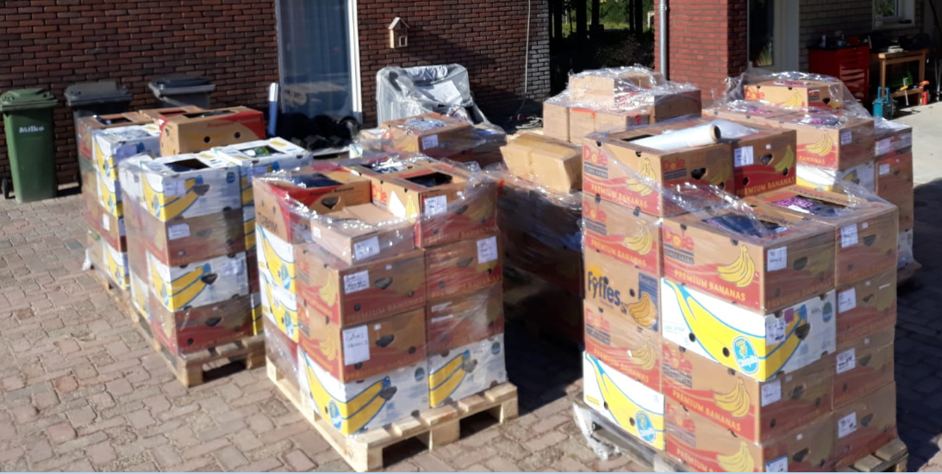
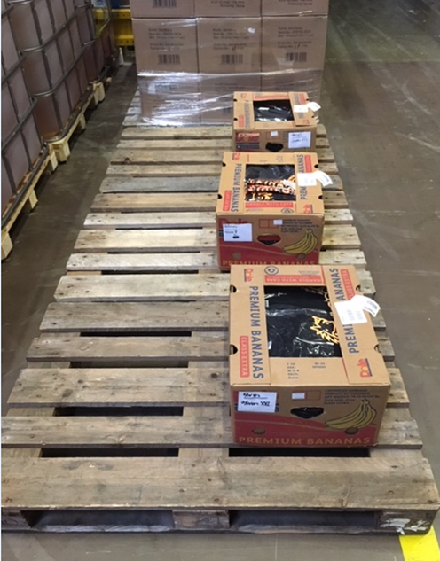
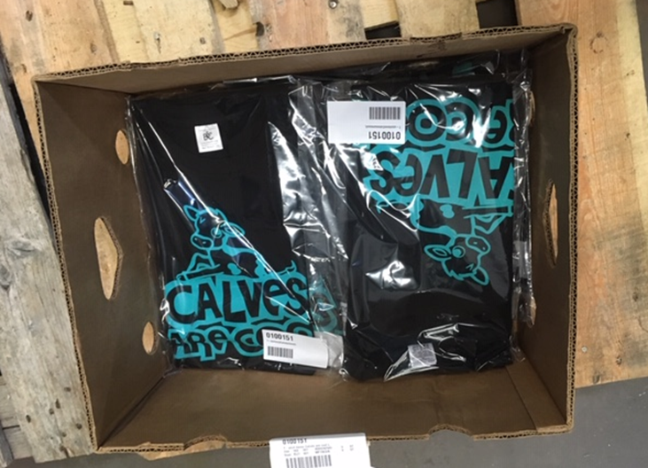
Mede mogelijk gemaakt door
Notes:
Inpakken in dreumel, x dozen. Elke maat en model 1 pallet plaats, elk shirt in verpakking en label, klaar voor verzending

Slide 56
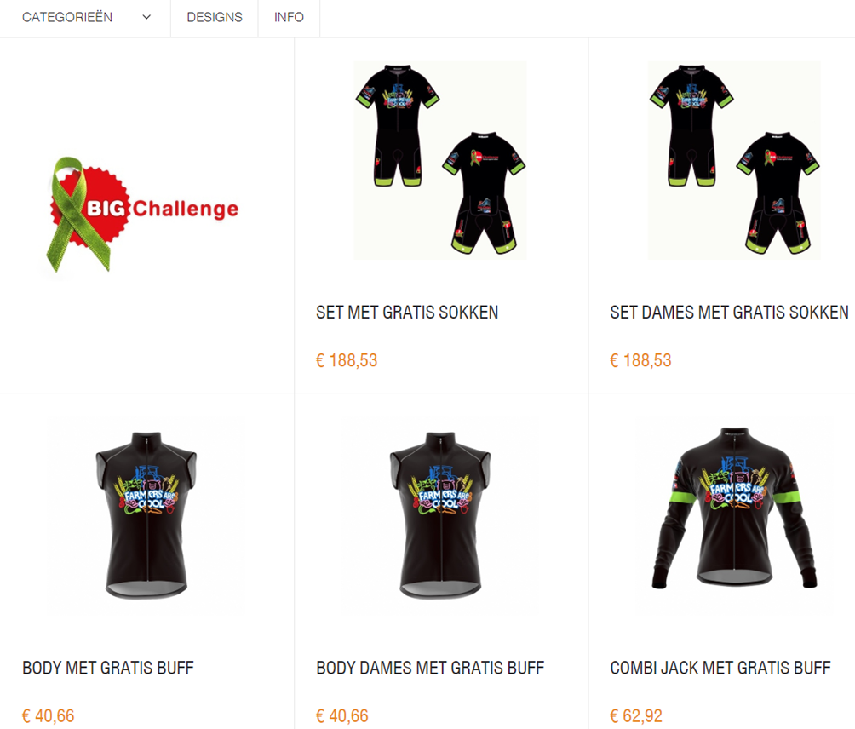
Bioracer wielerkleding webshop (2)
Notes:
Aanbieding bij set en bij jack of bodyprotector

Slide 57

Bioracer
Topkleding → Team NL → ‘beste’ zeem
Expertise van o.a. oud wielrenner Bart Voskamp
Ruim assortiment (run en bike) inclusief onderkleding voor inkoopprijzen (BC is de winkel)
Maattabel en bestellen online tot 15 december!
    6 wkn levertijd
Eenvoudige en toegankelijke webshop

Slide 58
Vragen of opmerkingen?

Slide 59
BIG Challenge
Diegene die meedoen aan de ALPE D’HUZUS ook aanmelden bij BIG Challenge via aanmeldformulier op de website: www.bigchallenge.eu
Aanmelding vrijwilligers eveneens via aanmeldformulier op de website : www.bigchallenge.eu
Vrijwilligers ook aanmelden als vrijwilliger bij Alpe D’Huzes. Vrijwilligers vallen dan onder de aansprakelijkheids verzekering van AD6

Slide 60
